Slide 1

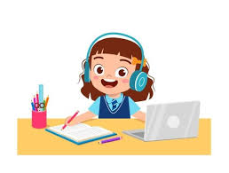



Nội quy lớp học online
1. Tìm không gian yên tỉnh để ngồi học
2. Ghi bài đầy đủ
3. Giơ tay khi muốn phát biểu
4. Bật cam, tắt mic.

Slide 2
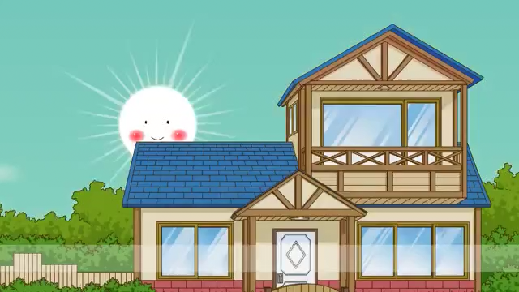
Warm up

Slide 3

Unit 1: Nice to see you again
Lesson 1 (1, 2, 3)

Slide 4
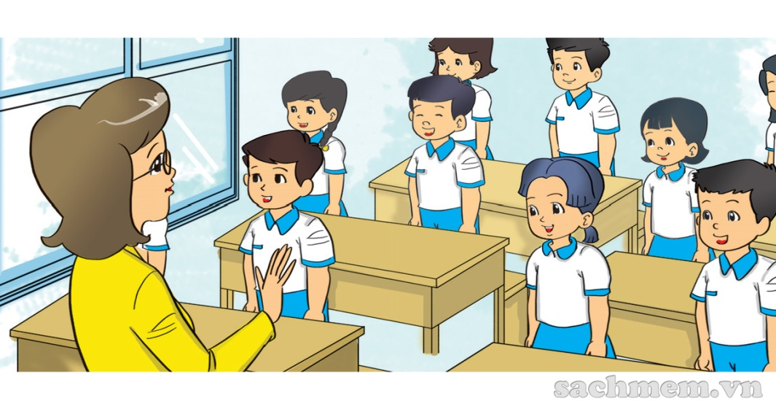

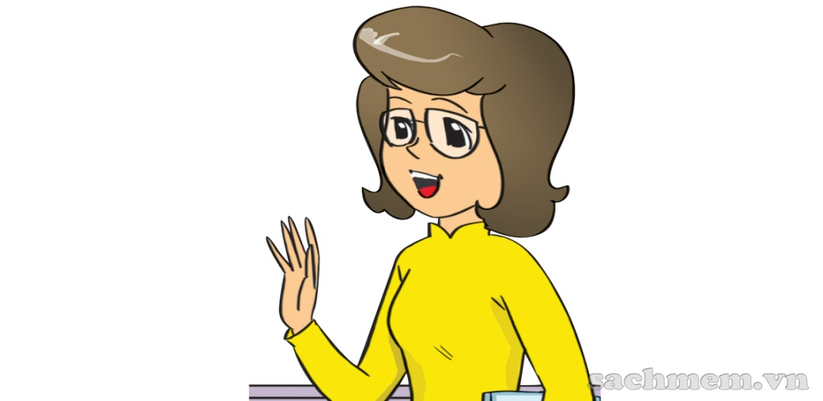
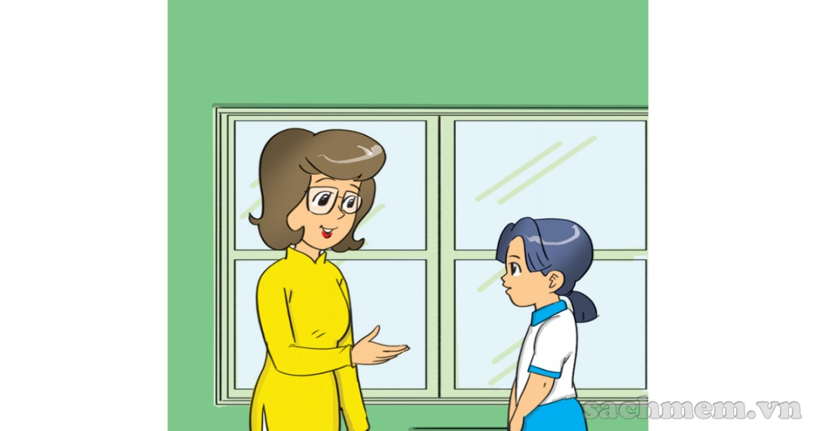
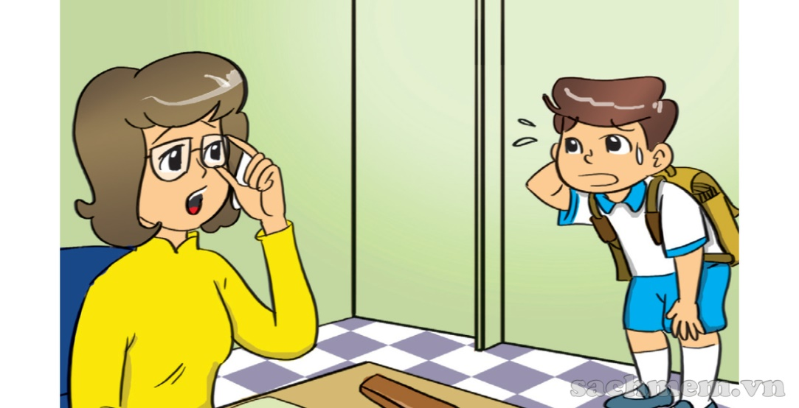
1. Look, listen and repeat:
Nice to see you again.
Good morning, class.
a
b
Good morning, Miss Hien.
Good morning, Miss Hien. Sorry, I'm late!
How are you, Mai?
d
c
I'm very well, too.
I'm very well, thank you. And you?
Yes, come in.

Slide 5

friday, October 1st 2021
Unit 1: Nice to see you again
lesson 1 (1, 2, 3)
Vocabulary (từ vựng)
Nice to see you again: rất vui khi gặp lại bạn
Good morning: chào buổi sáng
Good afternoon: chào buổi chiều
Good evening: chào buổi tối

Slide 6
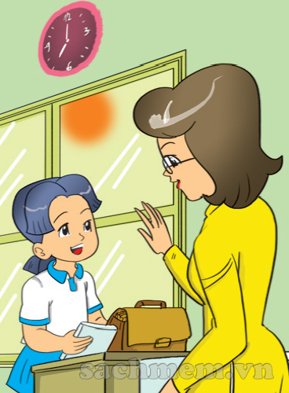
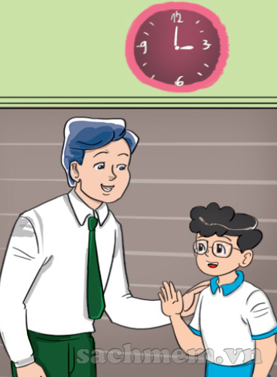
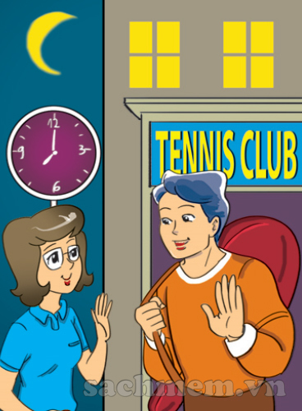
2. Point and say:
Good ……..
Good morning
Good afternoon
Good evening

Slide 7
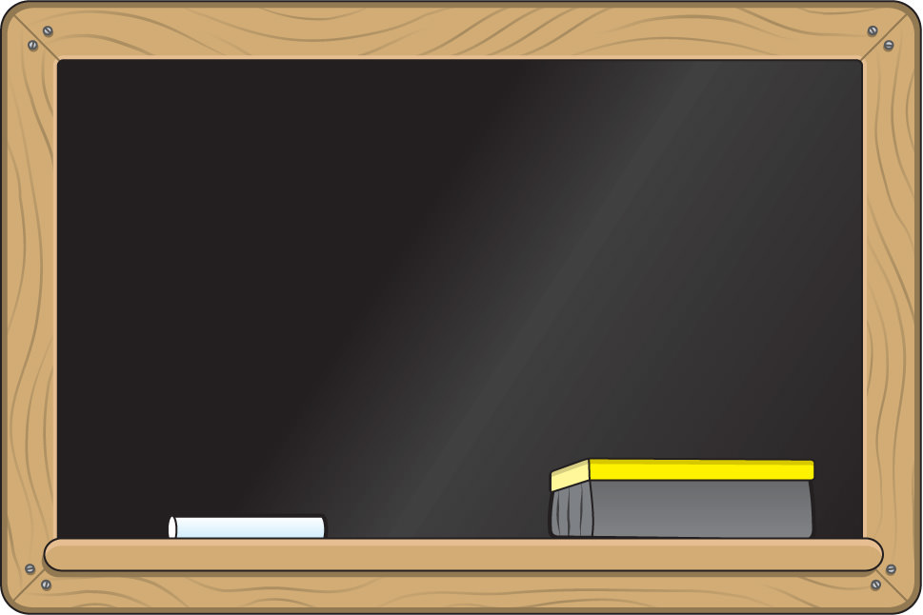
Lời cô dặn dò
- Học từ vựng.
- Vào link bài tập đúng thời gian.
- Tiết sau chuẩn bị bảng con để cô kiểm tra từ.
Design by Yen Nhu

